Slide 1


Soutenance Projet 3 : "Concevez une application au service de la santé publique"

Slide 2
Sommaire
Idée d'application
Nettoyage des données
Analyse Exploratoire des données
Exemples
Conclusion

Slide 3
I. Idée d'application
Application pour aider les entreprises à proposer de meilleurs produits pour leurs consommateurs
Basé sur l'amélioration du nutriscore
Pistes pour rendre un produit plus 'sain' (sur quelles variables agir pour avoir un meilleur nutriscore)
Produit déjà existant ou nouveau
Produits Français

Slide 4
I. Idée d'application
Démarche pour évaluer la faisabilité :
→ Identifier dans le jeu de données quelles sont les variables associées au nutriscore
→ Filtrer le jeu de données pour se focaliser sur ces variables
→ Analyser les variables et essayer de comprendre leur comportement vis à vis du nutriscore
→ Si cela est envisageable, proposer sur quelles variables agir en priorité pour améliorer le nutriscore
→ Faire des tests avec le jeu de données

Slide 5
II. Nettoyage des données
Base de données CSV disponible sur le site d'openfoodfacts :
https://static.openfoodfacts.org/data/en.openfoodfacts.org.products.csv
Gros fichier > 3 Giga Octets
1751241lignes et 184 colonnes
Nettoyage en plusieurs étapes

Slide 6
II. Nettoyage des données
1ère étape :
Nettoyage des produits dupliqués (même bar-code)
  248 produits
Récupération des produits uniquement disponibles en France
  Filtrer par la colonne 'countries'
Récupération des colonnes utiles (28)
  Qualitatives:
  Quantitatives:
Enregistrement d'un premier fichier

Slide 7
II. Nettoyage des données
2ème étape :
Nettoyage des produits non-alimentaires
  Filtrage par la colonne 'categories'
Supprimer les produits qui ne contiennent pas de valeurs dans nos variables quantitatives
Pour la partie énergie:
- Identification des 'outliers' puis on supprime les valeurs aberrantes avec des connaissances métier (>4500kJ)
- On ne garde qu'une seule colonne (energy_100g convertie en kcal)
Pour la partie nutriments :
- Produits avec la somme des nutriments principaux > 100g supprimés
- Identification des 'outliers' puis on supprime les valeurs > 100g
Enregistrement fichier final nettoyé

Slide 8
II. Nettoyage des données
Au final :
- 556359 lignes et 26 colonnes
- Trop peu de données pour 'carbonfootprint' et 'fruits-vegetables-nuts'
- Pas d'imputations pour les informations quantitatives manquantes
- Certaines erreurs sont toujours présentes (ex : kJ rentré en kcal)

Slide 9
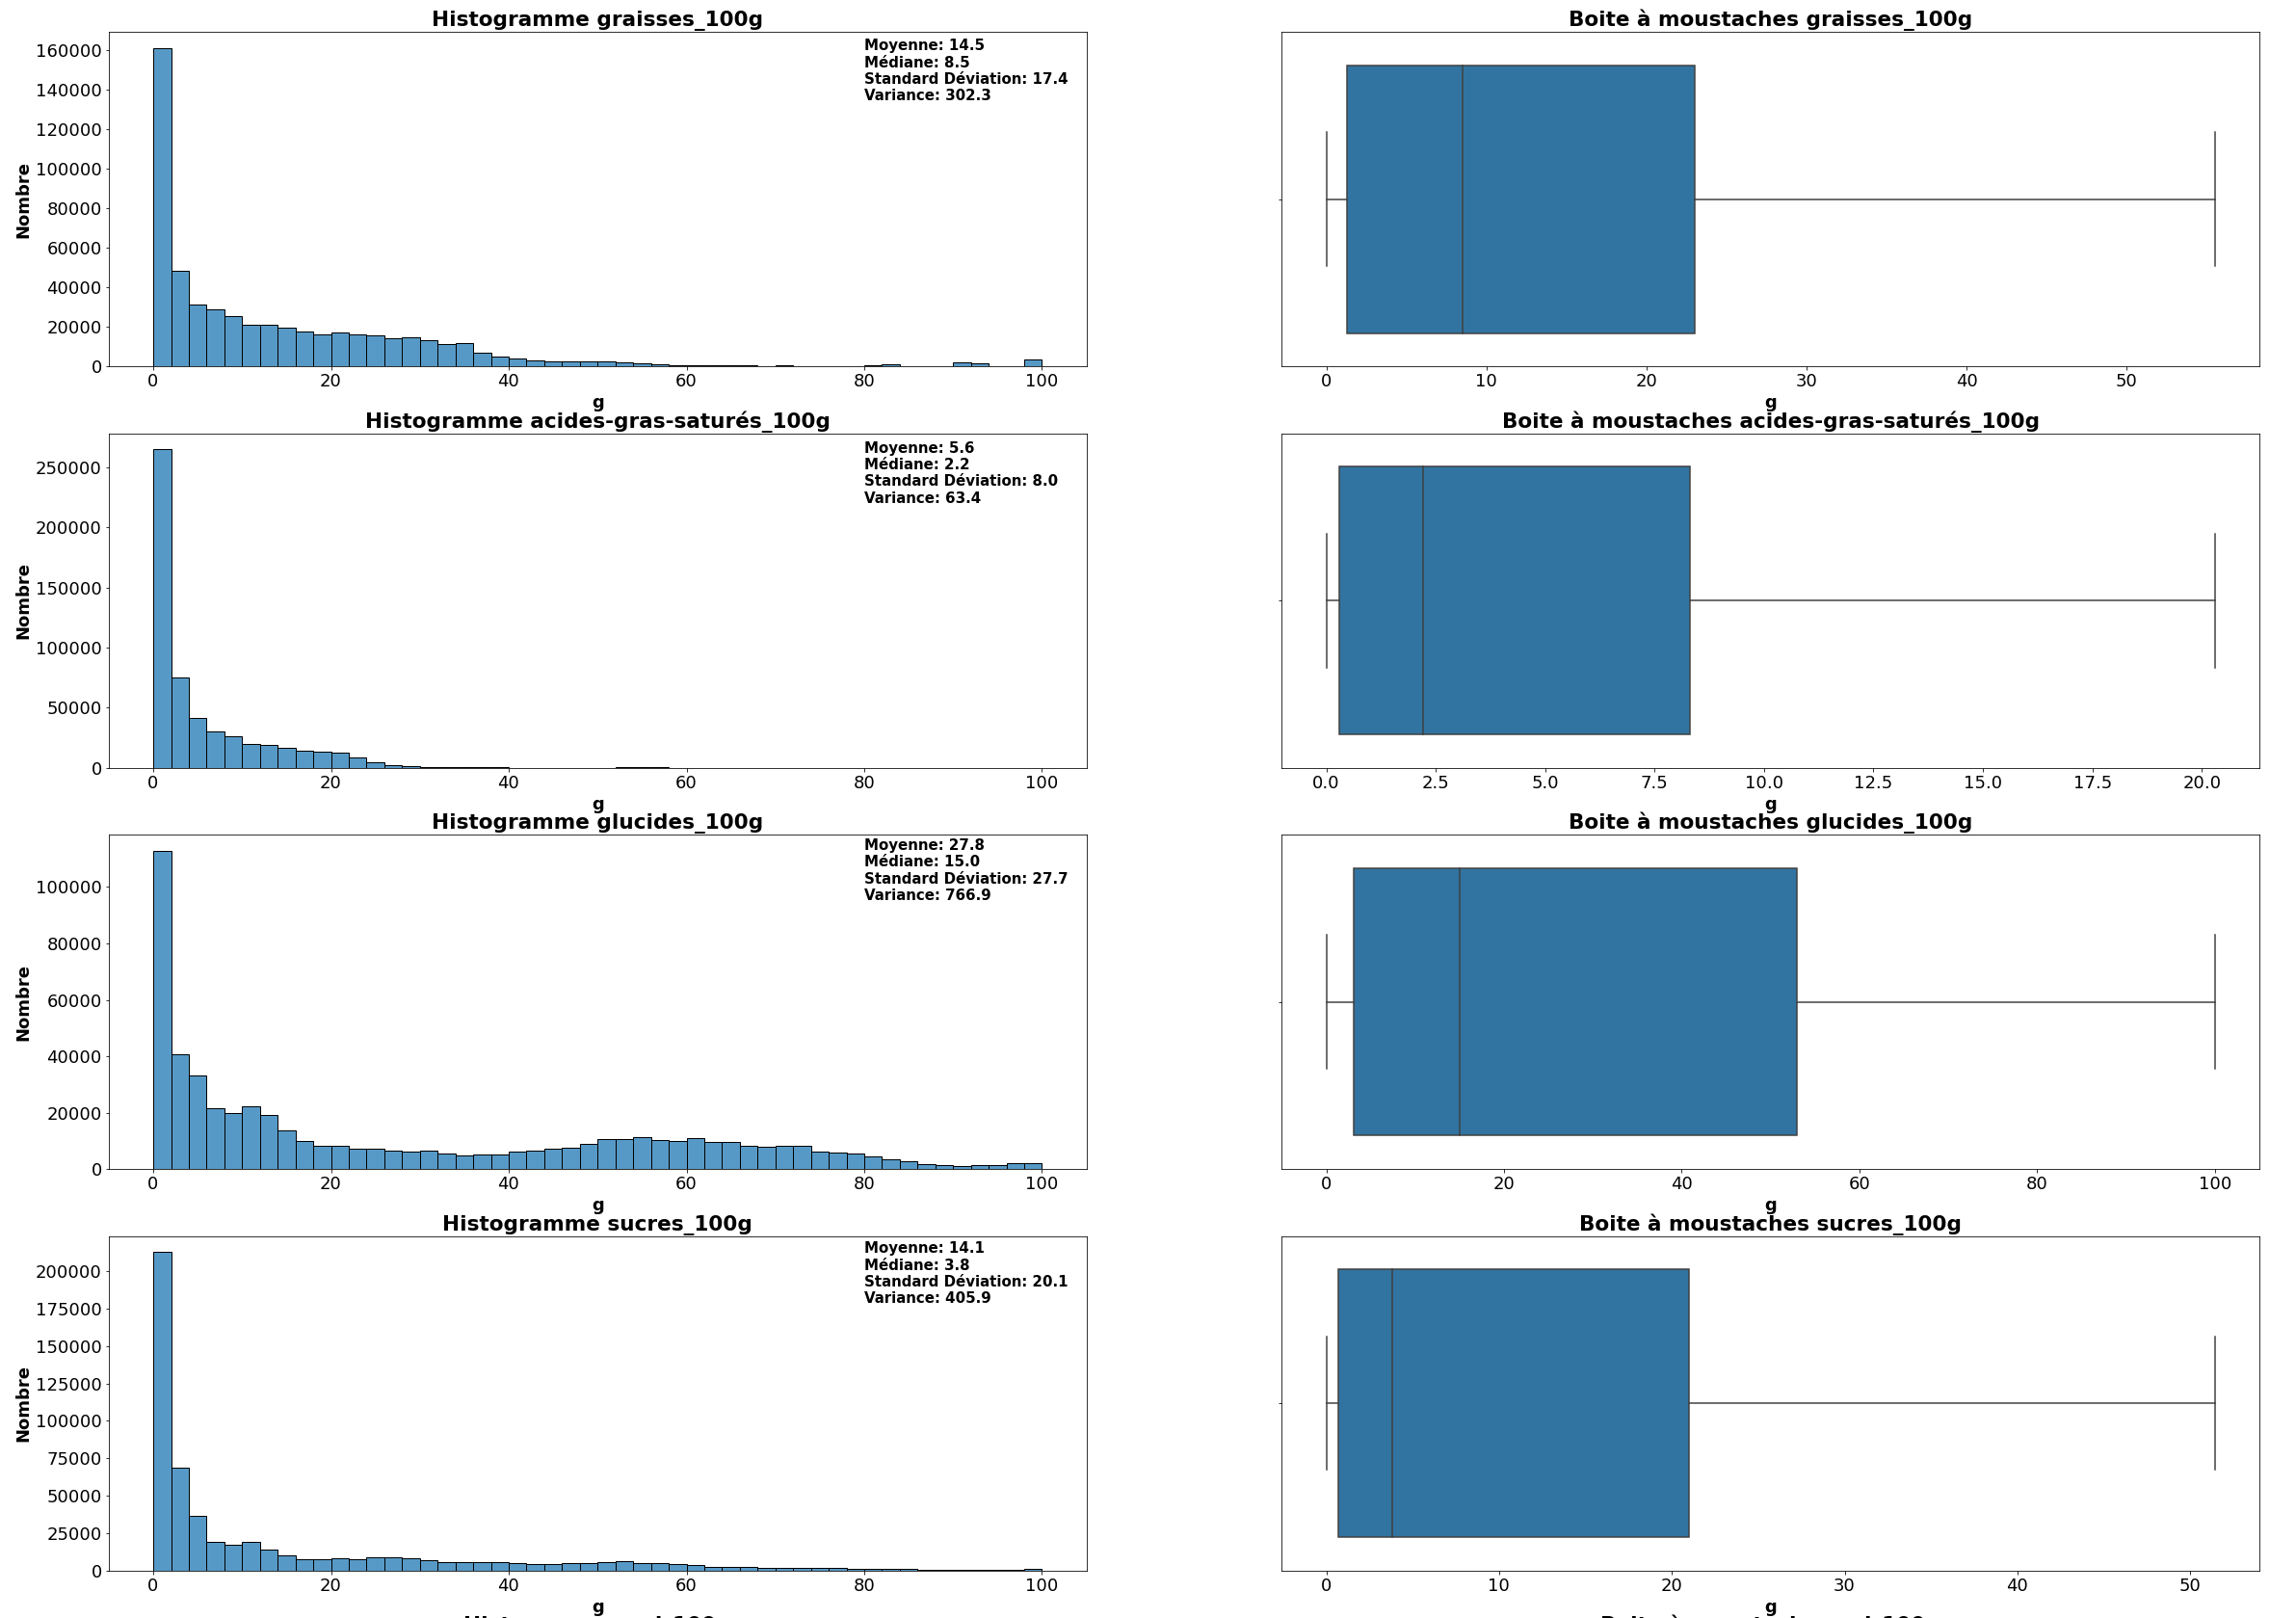
III. Analyse Exploratoire des données
Analyse univariée nutriments

Slide 10
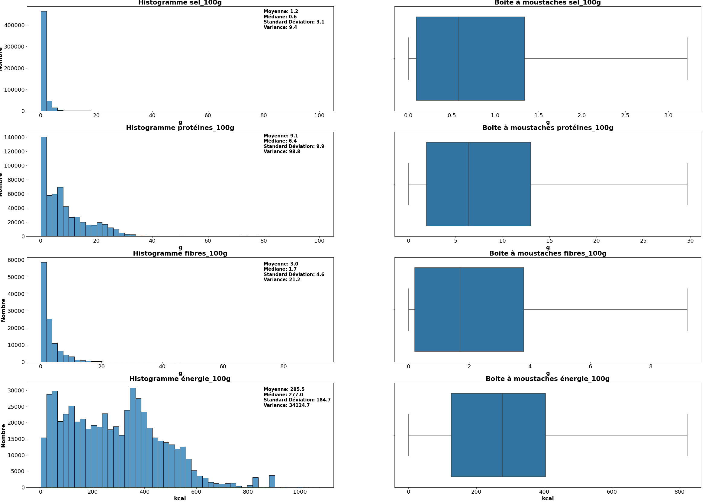
III. Analyse Exploratoire des données
Analyse univariée nutriments / énergie

Slide 11
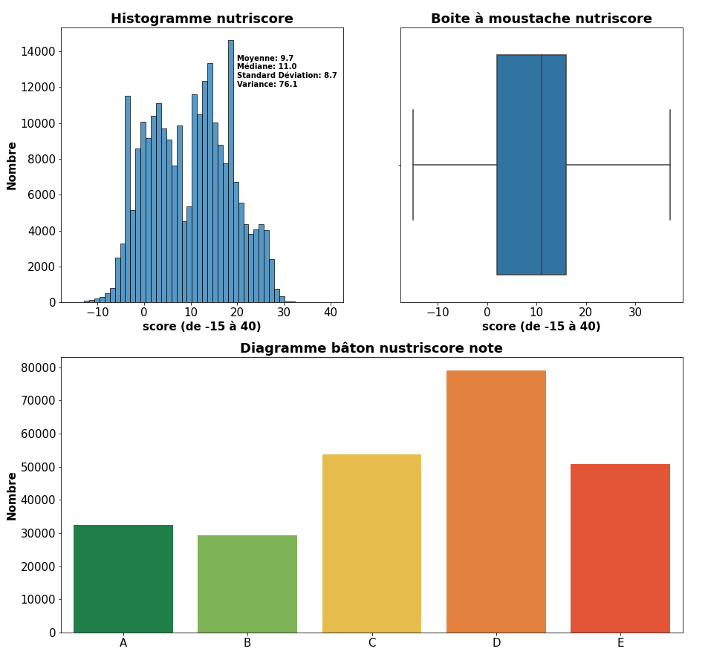
III. Analyse Exploratoire des données
Analyse univariée Nutriscore
Nutriscore-score[-15, 40] → nutriscore grade [A,D]
Rappel:
A [-15, -1]
B [0, 2]
C [3, 10]
D [11, 18]
E [19, 40]

Slide 12
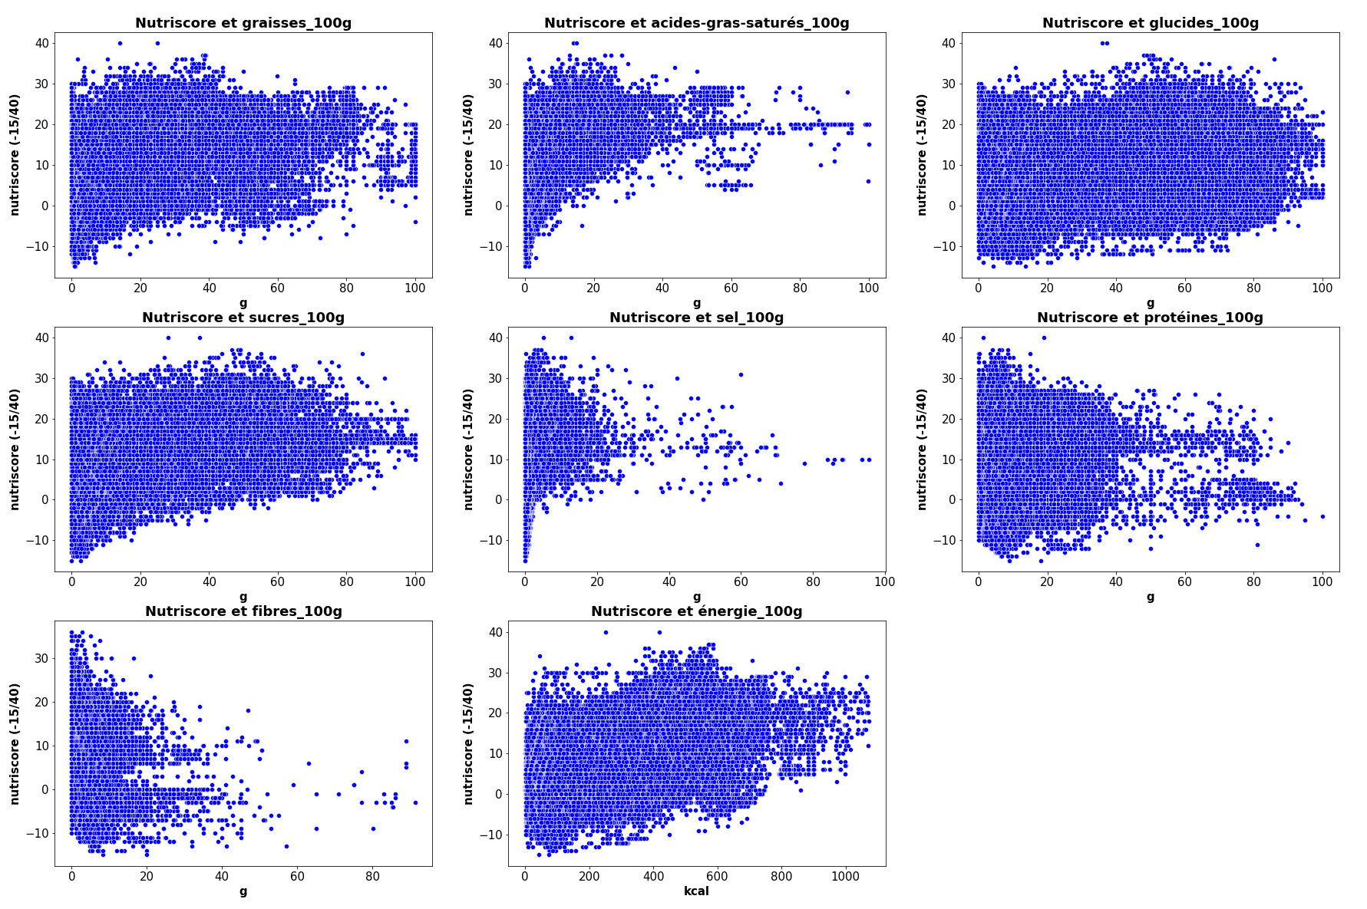
III. Analyse Exploratoire des données
Analyse bivarié nutriments/énergie → Nutriscore
→ Difficile d'interpréter des tendances

Slide 13
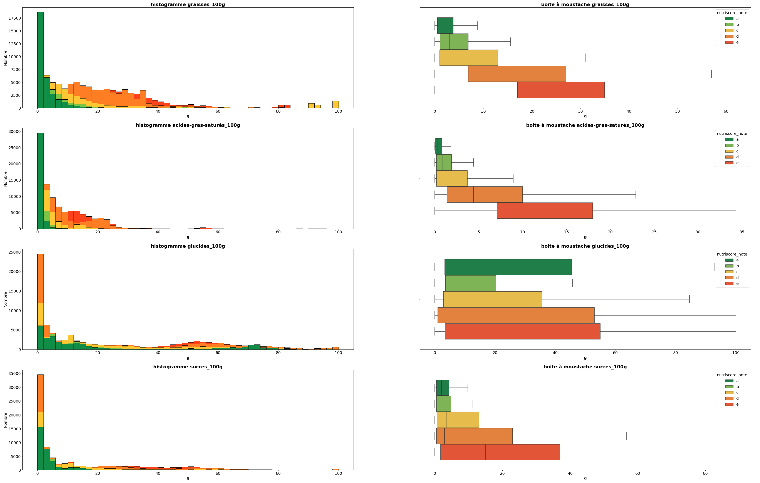
III. Analyse Exploratoire des données
Analyse bivariée nutriments → Nutriscore

Slide 14
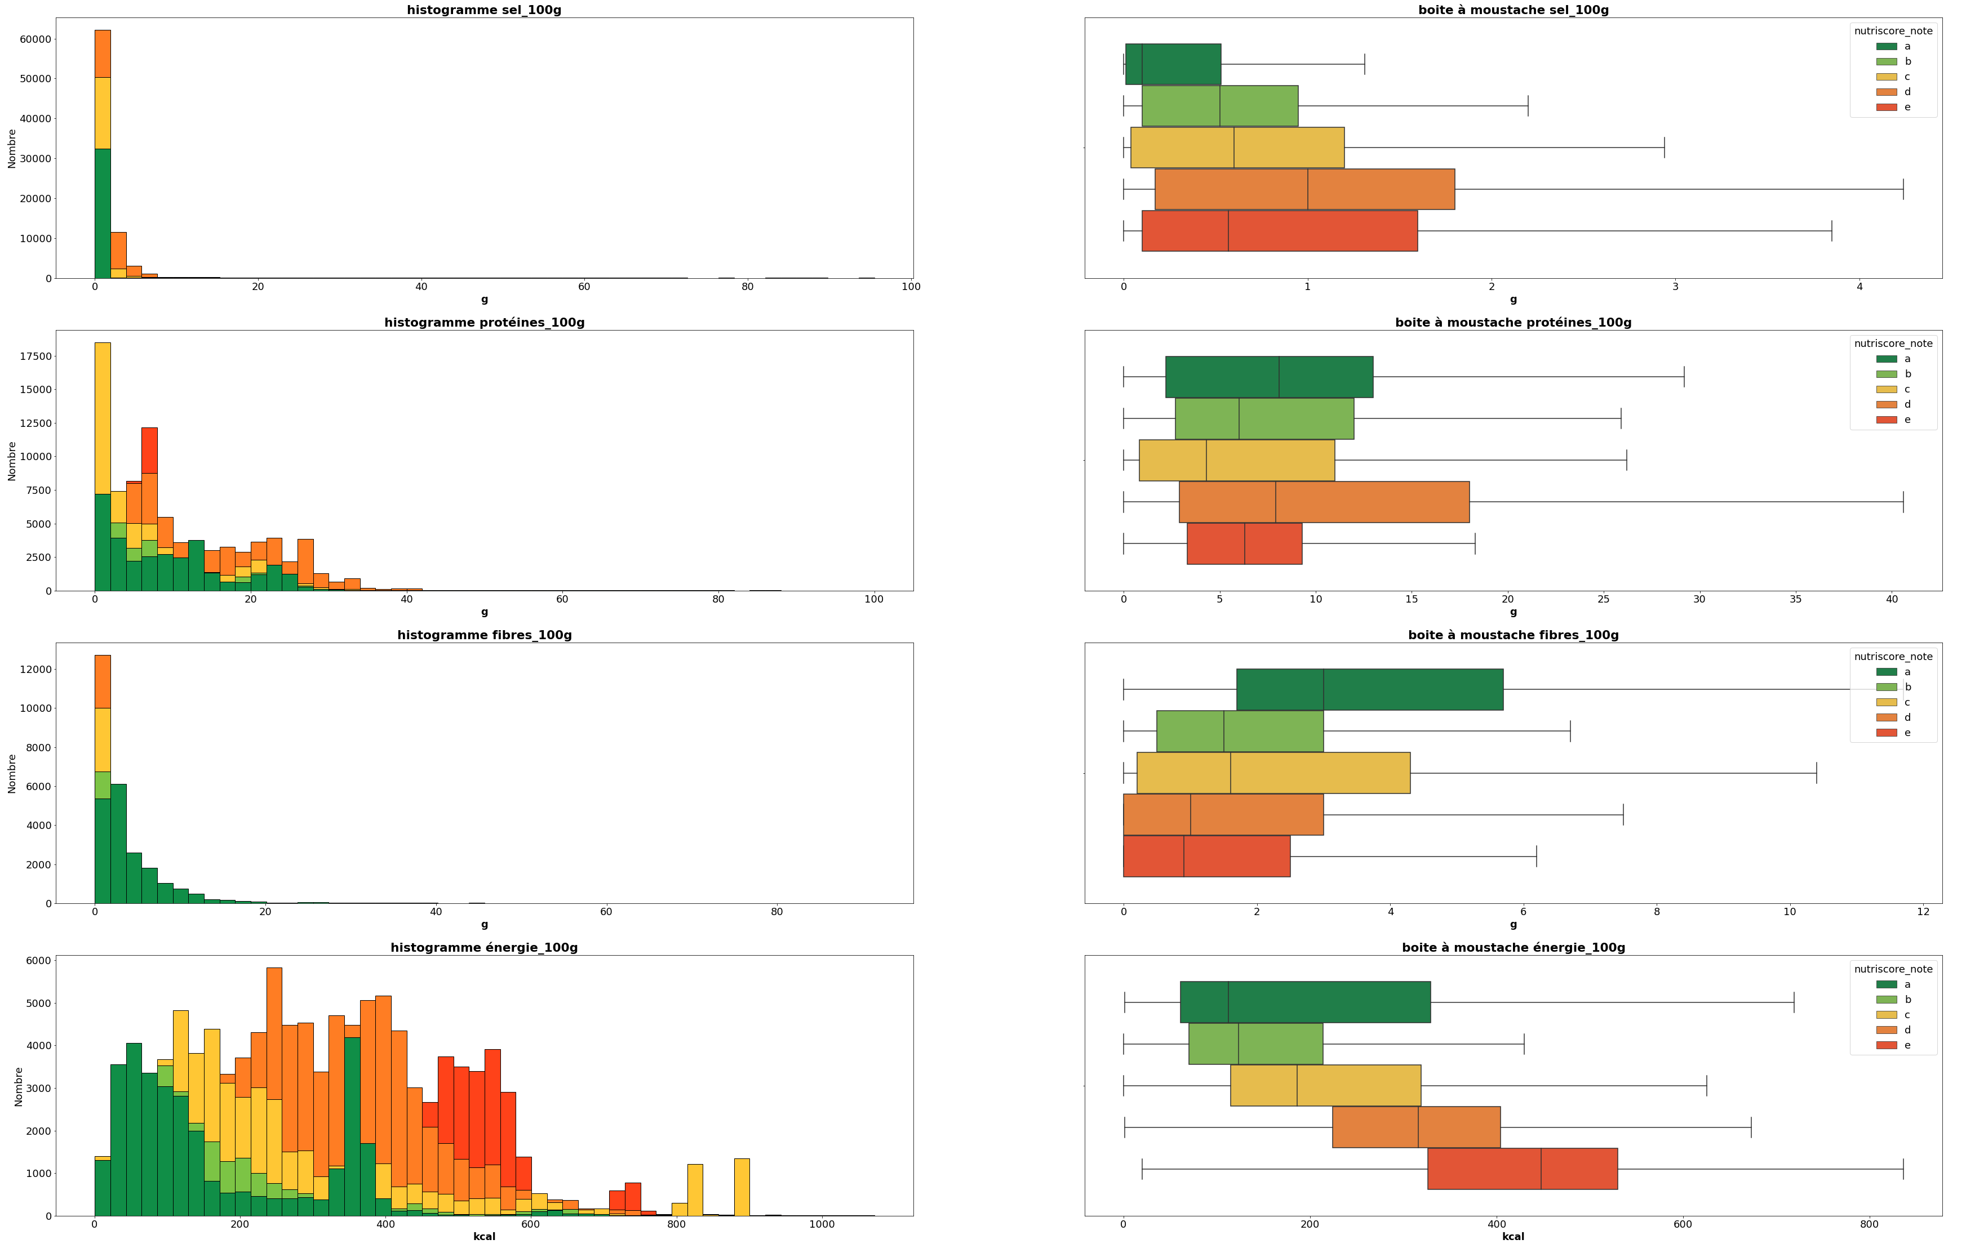
III. Analyse Exploratoire des données
Analyse bivariée nutriments / energie → Nutriscore

Slide 15
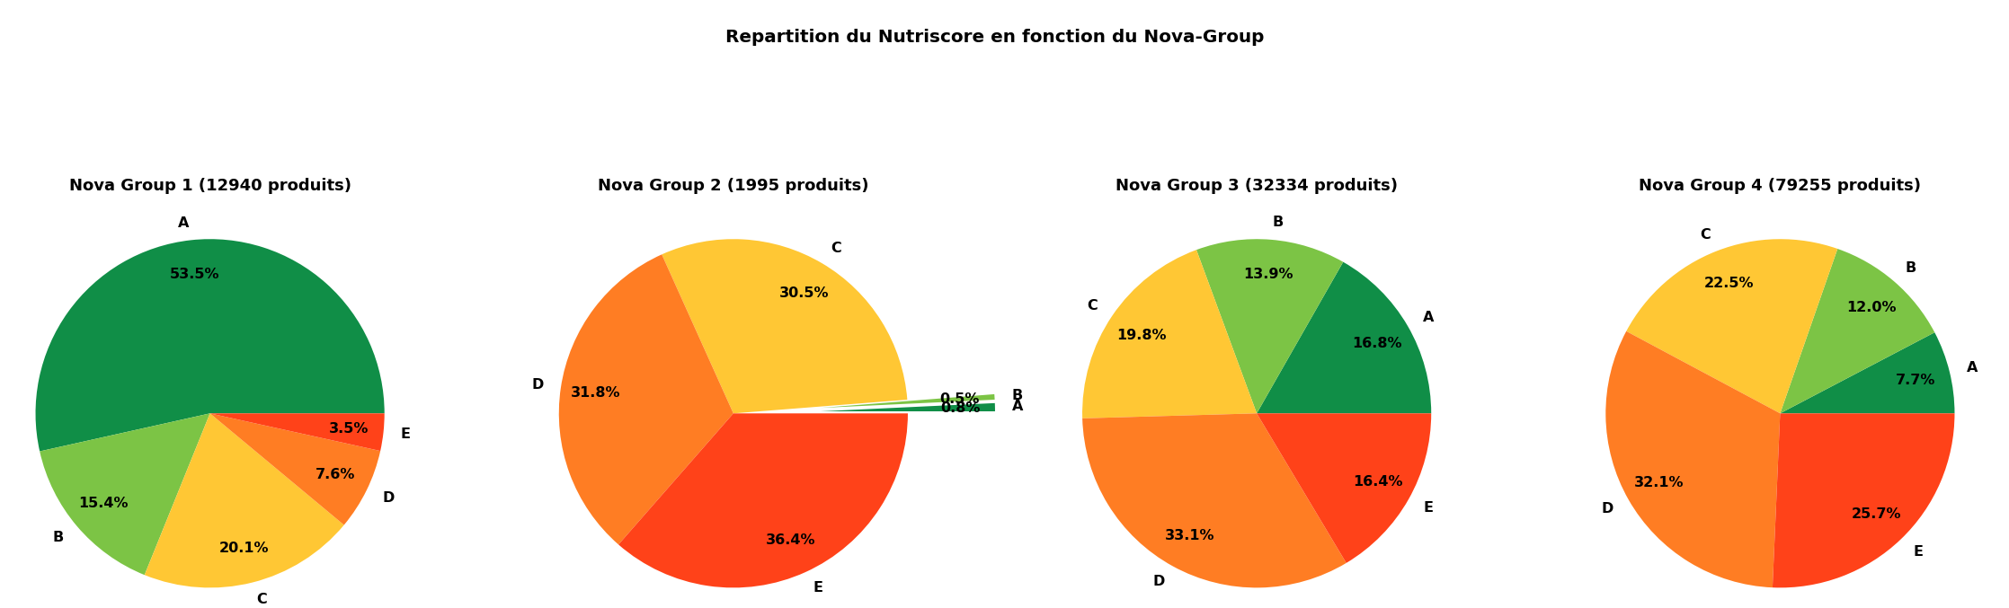
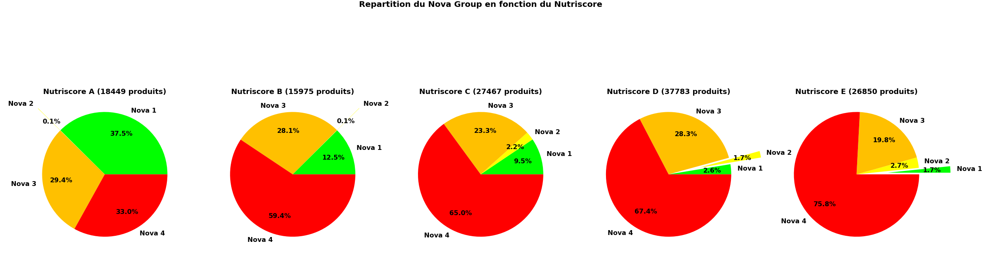
III. Analyse Exploratoire des données
Analyse bivariée Nutriscore / Nova_Group

Slide 16
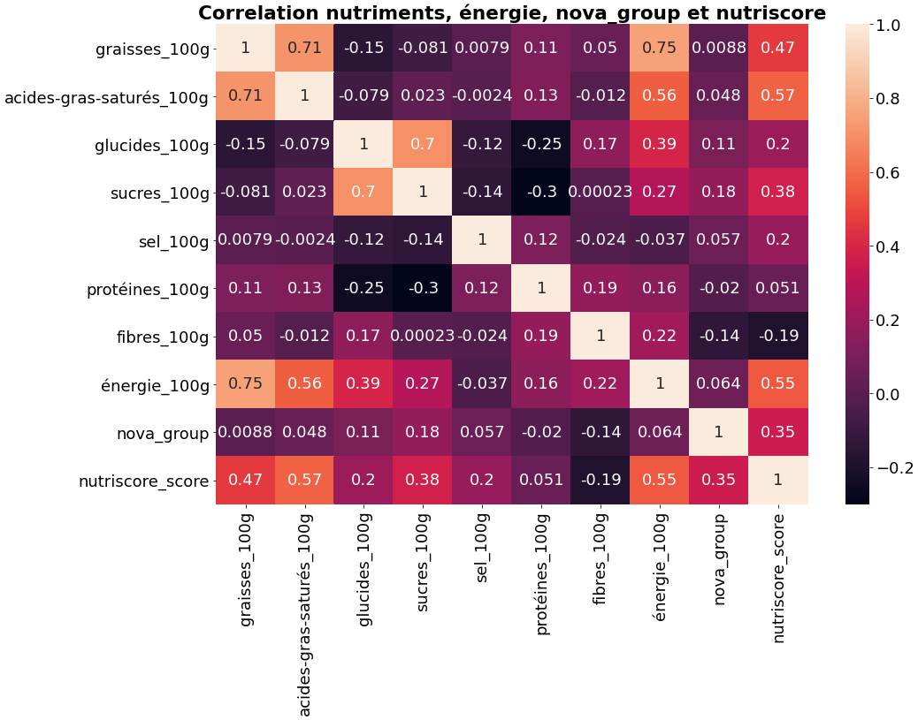
III. Analyse Exploratoire des données
Corrélation linéaire variables quantitatives (coefficients de Pearson)
→ Proposition de variables à regarder :
1) Acide-gras-saturé / Énergie / Graisses
2) Sucres / Sel / Fibres

Slide 17

III. Analyse Exploratoire des données
Test Statistique : Niveau de significativité des coefficients de corrélation de Pearson obtenus (p_value)
Hypothèse 0 : 'La variable choisie et le nutriscrore sont indépendantes'
Hypothèse 1 : 'La variable choisie et le nutriscore sont dépendantes'
Résultats :
→ p_value < 1%, l’hypothèse 0 peut être rejetée avec une confiance de 99%
→ Il est peut probable que nos coefficients de corrélation soient dus au hasard avec notre jeu de données
→ On peut raisonnablement penser à ces dépendances pour d'autres échantillons de produits (ajout d'entrées dans le jeu de données)

Slide 18
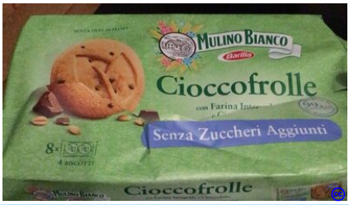
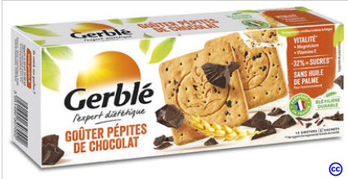

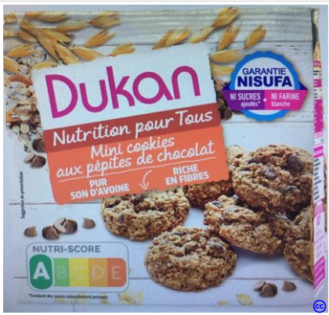

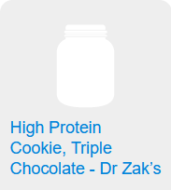

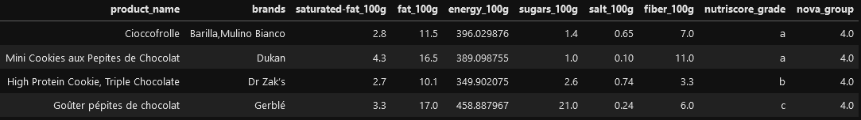
IV. Exemples
Produit existant
Proposition des meilleurs produits de même catégorie
Analyse des variables à étudier

Slide 19
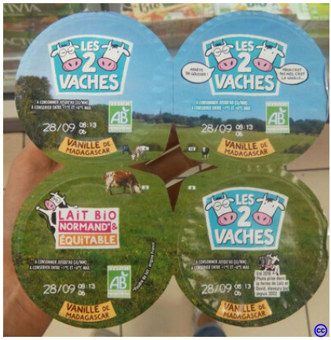
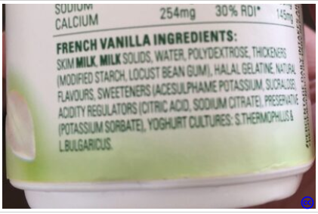
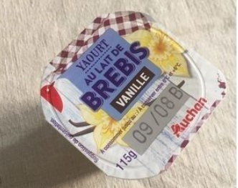

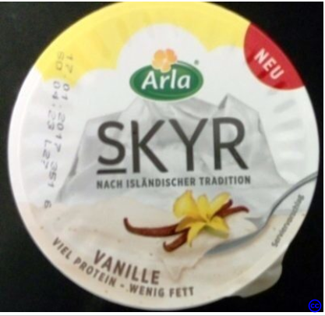
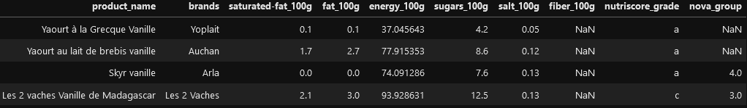
IV. Exemples
Produit existant
Proposition des meilleurs produits de même catégorie
Analyse des variables à étudier

Slide 20
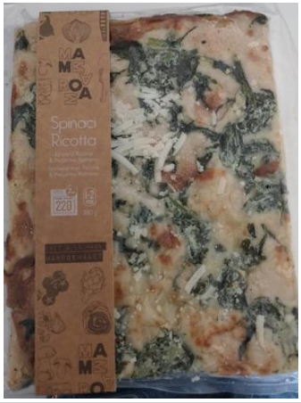
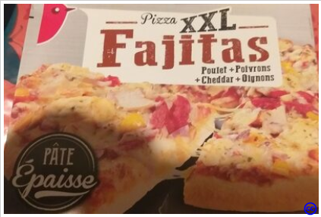
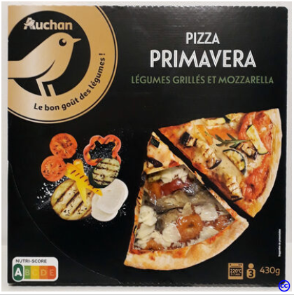
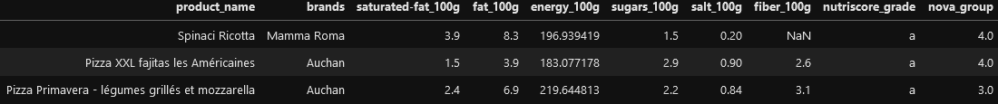
IV. Exemples
Nouveau produit
Proposition des meilleurs produits dans cette catégorie
On cherche dans la catégorie 'pizza'
Analyse des variables à étudier

Slide 21
V. Conclusion
Identification de variables à modifier pour améliorer le nutriscore d'un produit :
- Acide-gras-saturés/Graisses/ Énergie
- Sucres/Sel/Fibres
Pour aller plus loin :
- Proposition de calcul du nutriscore intégré dans l'application
- Proposition d'amélioration via le nova group
Attention la base de données contient des erreurs de saisie

Slide 22
Merci pour votre attention !
Questions ?

